Slide 1
第二章命题逻辑的等值演算
杨建林

Slide 2
2.1等值式

Slide 3
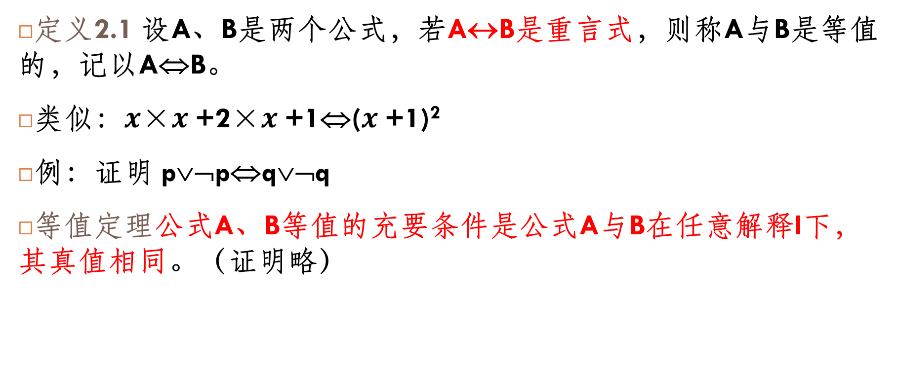
等值式
定义2.1 设A、B是两个公式，若A↔B是重言式，则称A与B是等值的，记以A⇔B。
类似：$x$×$x$+2×$x$+1⇔($x$+1)²
例：证明 p∨¬p⇔q∨¬q
等值定理公式A、B等值的充要条件是公式A与B在任意解释I下，其真值相同。（证明略）

Slide 4
等值式
在定义中，要注意符号“⇔”不是联结词符，他是A与B等值的一种记法。
千万不能将⇔与↔混为一谈

Slide 5
等值式
等值的性质
自反性（反身性）A⇔A
对称性若A⇔B，则B⇔A
传递性若A⇔B，B⇔C，则A⇔C

Slide 6
基本等值公式（16组）
如何理解与记忆？将公式符号看成原子公式，看真值表
1)双重否定律：¬¬A⇔A
2)等幂律/幂等律
A∨A⇔A
A∧A⇔A

Slide 7
基本等值式
3)交换律
A∨B⇔B∨A
A∧B⇔B∧A
A↔B⇔B↔A

Slide 8
基本等值式
4)结合律
A∨(B∨C)⇔(A∨B)∨C
A∧(B∧C)⇔(A∧B)∧C
Notes:
A↔(B↔C)⇔(A↔B)↔C//

Slide 9
基本等值式
5)分配律
A∨(B∧C)⇔(A∨B)∧(A∨C)
A∧(B∨C)⇔(A∧B)∨(A∧C)
Notes:
A→(B→C)⇔(A→B)→(A→C)//

Slide 10
基本等值式
A→(B→C)⇔(A∧B)→C
我有钱→（我有空→我请客）
（我有钱∧我有空）→我请客
A→(B→C)⇔(A→B)→(A→C)

Slide 11
基本等值式
6)摩根律
¬(A∨B)⇔¬A∧¬B
¬(A∧B)⇔¬A∨¬B
¬(A→B)⇔A∧¬B//
¬(A↔B)⇔(A∧¬B)∨(¬A∧B)//
Notes:
¬(A→B)⇔A∧¬B//
¬(A↔B)⇔（A∧¬B）∨（¬A∧B）//

Slide 12
基本等值式
7)吸收律
A∨(A∧B)⇔A
A∧(A∨B)⇔A

Slide 13
基本等值式
8)零律：
A∧0⇔0
A∨1⇔1

Slide 14
基本等值式
9)同一律：
A∨0⇔A
A∧1⇔A

Slide 15
基本等值式
10)排中律
A∨¬A⇔1
11)矛盾式
A∧¬A⇔0
12)蕴涵等值式
A→B⇔¬A∨B

Slide 16
基本等值式
13)等价等值式
A↔B⇔(A→B)∧(B→A)
14)假言易位
A→B⇔¬B→¬A
15)等价否定等值式
A↔B⇔¬A↔¬B

Slide 17
基本等值式
16)归谬论
(A→B)∧(A→¬B)⇔¬A

Slide 18
等值演算
称由已知的等值式推演出另外一些等值式的过程为等值演算．

Slide 19
置换规则
对公式A中的子公式，用与之等值的公式代换称为置换
置换规则：公式A的子公式置换后，A化为公式B，则A⇔B
若公式A是重言式，置换后，A化为公式B，则B也是重言式
置换与代入不同

Slide 20
代入规则
代入规则：
公式中代入的只能是命题变元，而不能是复合命题
对公式中某命题变项施以代入，必须对该公式中出现的所有同一命题变项代替同一公式

Slide 21
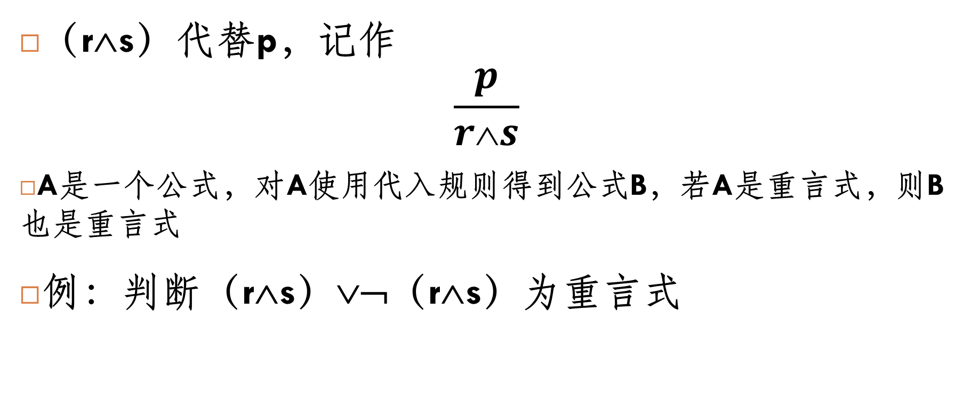
代入规则
（r∧s）代替p，记作
$$\frac{p}{r∧s}$$
A是一个公式，对A使用代入规则得到公式B，若A是重言式，则B也是重言式
例：判断（r∧s）∨¬（r∧s）为重言式

Slide 22
基本等值式汇总
幂等律、交换律、结合律、分配律、吸收律；
双重否定律、摩根律；
零律、同一律、排中律、矛盾律；
蕴涵等值式、等价等值式、假言易位、等价否定等值式
归谬论 (A→B)∧(A→¬B) ⇔ ¬ A
（16组、24条）

Slide 23
等值演算举例
例1证明
(¬p∧(¬q∧r))∨(q∧r)∨(p∧r)⇔r
例2证明
((p∨q)∧¬(¬p∧(¬q∧¬r)))∨(¬p∧¬q)∨(¬p∧¬r)⇔1
(p∨q)∧¬(p∧q)⇔¬(p↔q)
(p∧q∧a→c)∧(a→p∨q∨c)⇔(a∧(p↔q))→c
思路：由繁及简、从左到右、从右到左、左右开弓
Notes:
1)双重否定律：¬¬A⇔A
2)等幂律
A∨A⇔A
A∧A⇔A
3)交换律
A∨B⇔B∨A
A∧B⇔B∧A
A↔B⇔B↔A
4)结合律
A∨(B∨C)⇔(A∨B)∨C
A∧(B∧C)⇔(A∧B)∧C
5)分配律
A∨(B∧C)⇔(A∨B)∧(A∨C)
A∧(B∨C)⇔(A∧B)∨(A∧C)
6)摩根律
¬(A∨B)⇔¬A∧¬B
¬(A∧B)⇔¬A∨¬B
¬(A→B)⇔A∧¬B//
¬(A↔B)⇔(A∧¬B)∨(¬A∧B)//
7)吸收律
A∨(A∧B)⇔A，A∧(A∨B)⇔A；
8)零律：
A∧0⇔0
A∨1⇔1
9)同一律：
A∨0⇔A
A∧1⇔A
10)排中律
A∨¬A⇔1
11)矛盾式
A∧¬A⇔0
12)蕴涵等值式
A→B⇔¬A∨B
13)等价等值式
A↔B⇔(A→B)∧(B→A)
14)假言易位
A→B⇔¬B→¬A
15)等价否定等值式
A↔B⇔¬A↔¬B
16)归谬论
(A→B)∧(A→¬B)⇔¬A

Slide 24
等值演算举例
证明：
(¬p∧(¬q∧r))∨(q∧r)∨(p∧r)
⇔ ((¬p∧¬q)∧r)∨((q∨p)∧r)
⇔ (¬(p∨q))∧r)∨((q∨p)∧r)
⇔ (¬(p∨q)∨(q∨p))∧r
⇔1∧r
⇔ r
Notes:
1)双重否定律：¬¬A⇔A
2)等幂律
A∨A⇔A
A∧A⇔A
3)交换律
A∨B⇔B∨A
A∧B⇔B∧A
A↔B⇔B↔A
4)结合律
A∨(B∨C)⇔(A∨B)∨C
A∧(B∧C)⇔(A∧B)∧C
5)分配律
A∨(B∧C)⇔(A∨B)∧(A∨C)
A∧(B∨C)⇔(A∧B)∨(A∧C)
6)摩根律
¬(A∨B)⇔¬A∧¬B
¬(A∧B)⇔¬A∨¬B
¬(A→B)⇔A∧¬B//
¬(A↔B)⇔(A∧¬B)∨(¬A∧B)//
7)吸收律
A∨(A∧B)⇔A，A∧(A∨B)⇔A；
8)零律：
A∧0⇔0
A∨1⇔1
9)同一律：
A∨0⇔A
A∧1⇔A
10)排中律
A∨¬A⇔1
11)矛盾式
A∧¬A⇔0
12)蕴涵等值式
A→B⇔¬A∨B
13)等价等值式
A↔B⇔(A→B)∧(B→A)
14)假言易位
A→B⇔¬B→¬A
15)等价否定等值式
A↔B⇔¬A↔¬B
16)归谬论
(A→B)∧(A→¬B)⇔¬A

Slide 25
等值演算举例
证明：
((p∨q)∧¬(¬p∧(¬q∧¬r)))∨(¬p∧¬q)∨(¬p∧¬r)
⇔ ((p∨q)∧¬(¬(p∨q)∧¬r))∨(¬p∧¬q)∨(¬p∧¬r)
⇔ ((p∨q)∧((p∨q)∨ r))∨¬(p∨q)∨(¬p∧¬r)
⇔ ((p∨q)) ∨¬(p∨q)∨(¬p∧¬r)
⇔1∨(¬p∧¬r)
⇔1
Notes:
1)双重否定律：¬¬A⇔A
2)等幂律
A∨A⇔A
A∧A⇔A
3)交换律
A∨B⇔B∨A
A∧B⇔B∧A
A↔B⇔B↔A
4)结合律
A∨(B∨C)⇔(A∨B)∨C
A∧(B∧C)⇔(A∧B)∧C
5)分配律
A∨(B∧C)⇔(A∨B)∧(A∨C)
A∧(B∨C)⇔(A∧B)∨(A∧C)
6)摩根律
¬(A∨B)⇔¬A∧¬B
¬(A∧B)⇔¬A∨¬B
¬(A→B)⇔A∧¬B//
¬(A↔B)⇔(A∧¬B)∨(¬A∧B)//
7)吸收律
A∨(A∧B)⇔A，A∧(A∨B)⇔A；
8)零律：
A∧0⇔0
A∨1⇔1
9)同一律：
A∨0⇔A
A∧1⇔A
10)排中律
A∨¬A⇔1
11)矛盾式
A∧¬A⇔0
12)蕴涵等值式
A→B⇔¬A∨B
13)等价等值式
A↔B⇔(A→B)∧(B→A)
14)假言易位
A→B⇔¬B→¬A
15)等价否定等值式
A↔B⇔¬A↔¬B
16)归谬论
(A→B)∧(A→¬B)⇔¬A

Slide 26
等值演算举例
证明：
¬(p↔q) ⇔¬((p→q)∧(q→p)
⇔¬(p→q)∨¬(q→p)
⇔(p∧¬q)∨(q∧¬p)
⇔(p∨q)∧(p∨¬p)∧(¬q∨q)∧(¬q∨¬p)
⇔ (p∨q)∧1∧1∧¬(p∧q)
⇔(p∨q)∧¬(p∧q) (从右往左演化呢？)
… ⇔ ¬(¬(p∨q)∨(p∧q)) ⇔¬((¬p∧¬ q)∨(p∧q))
Notes:
1)双重否定律：¬¬A⇔A
2)等幂律
A∨A⇔A
A∧A⇔A
3)交换律
A∨B⇔B∨A
A∧B⇔B∧A
A↔B⇔B↔A
4)结合律
A∨(B∨C)⇔(A∨B)∨C
A∧(B∧C)⇔(A∧B)∧C
5)分配律
A∨(B∧C)⇔(A∨B)∧(A∨C)
A∧(B∨C)⇔(A∧B)∨(A∧C)
6)摩根律
¬(A∨B)⇔¬A∧¬B
¬(A∧B)⇔¬A∨¬B
¬(A→B)⇔A∧¬B//
¬(A↔B)⇔(A∧¬B)∨(¬A∧B)//
7)吸收律
A∨(A∧B)⇔A，A∧(A∨B)⇔A；
8)零律：
A∧0⇔0
A∨1⇔1
9)同一律：
A∨0⇔A
A∧1⇔A
10)排中律
A∨¬A⇔1
11)矛盾式
A∧¬A⇔0
12)蕴涵等值式
A→B⇔¬A∨B
13)等价等值式
A↔B⇔(A→B)∧(B→A)
14)假言易位
A→B⇔¬B→¬A
15)等价否定等值式
A↔B⇔¬A↔¬B
16)归谬论
(A→B)∧(A→¬B)⇔¬A

Slide 27
等值演算举例
证明：(p∧q∧a→c)∧(a→p∨q∨c)⇔(a∧(p↔q))→c
证：(p∧q∧a→c)∧(a→p∨q∨c)
⇔ (p∧q∧a→c)∧(¬a∨p∨q∨c)
⇔(¬ (p∧q∧a)∨c )∧(¬(a∧¬p∧¬q)∨c))
⇔ (¬(p∧q∧a)∧(¬(a∧¬p∧¬q))∨c
⇔¬ ((p∧q∧a)∨(a∧¬p∧¬q))∨c
⇔ ((a∧(p∧q))∨(a∧(¬p∧¬q))→c
⇔ (a∧((p∧q)∨(¬p∧¬q))→c
⇔(a∧(p↔q))→c
Notes:
1)双重否定律：¬¬A⇔A
2)等幂律
A∨A⇔A
A∧A⇔A
3)交换律
A∨B⇔B∨A
A∧B⇔B∧A
A↔B⇔B↔A
4)结合律
A∨(B∨C)⇔(A∨B)∨C
A∧(B∧C)⇔(A∧B)∧C
5)分配律
A∨(B∧C)⇔(A∨B)∧(A∨C)
A∧(B∨C)⇔(A∧B)∨(A∧C)
6)摩根律
¬(A∨B)⇔¬A∧¬B
¬(A∧B)⇔¬A∨¬B
¬(A→B)⇔A∧¬B//
¬(A↔B)⇔(A∧¬B)∨(¬A∧B)//
7)吸收律
A∨(A∧B)⇔A，A∧(A∨B)⇔A；
8)零律：
A∧0⇔0
A∨1⇔1
9)同一律：
A∨0⇔A
A∧1⇔A
10)排中律
A∨¬A⇔1
11)矛盾式
A∧¬A⇔0
12)蕴涵等值式
A→B⇔¬A∨B
13)等价等值式
A↔B⇔(A→B)∧(B→A)
14)假言易位
A→B⇔¬B→¬A
15)等价否定等值式
A↔B⇔¬A↔¬B
16)归谬论
(A→B)∧(A→¬B)⇔¬A

Slide 28
命题公式和真值表的关系
p | q | A | B | ¬A
0 | 0 | 1 | 1 | 0
0 | 1 | 1 | 1 | 0
1 | 0 | 0 | 0 | 1
1 | 1 | 1 | 0 | 0

Slide 29
命题公式和真值表的关系
从1来列写
A⇔(…)∨(…)∨(…)
(…)写成合取式，表示一种A值为真的情况。如p=0，q=0时为真，(…)写成¬p∧¬q
0值取¬p形式//每个合取式只在唯一的一个解释下为真
A⇔(¬p∧¬q)∨(¬p∧q)∨(p∧q)

Slide 30
命题公式和真值表的关系
从0来列写
B⇔(…)∧(…)
由1列写的方式进行转化：¬B⇔(…)∨(…)
B⇔¬(…)∧¬(…)
(…)写成析取式，表示一种B值为假的情况。如p=1，q=0时为假，¬(…)写成p∧¬q，(…)写成¬p∨q
1值取¬p形式
A⇔¬p∨q
可推知：(¬p∧¬q)∨(¬p∧q)∨(p∧q)⇔¬p∨q

Slide 31
2.2联结词的完备集

Slide 32
联结词的完备集
定义：完备集设Q是一个联结词集合，若对任一命题公式都能由Q中联结词表示出来的公式与之等值，则称Q是一个(功能)完备集。
可以证明，{¬，∧，∨}，{¬，∧}，{¬，∨}都是完备集。
{¬，→} 是完备集吗？
p∨q
⇔¬¬p∨q
⇔¬p→q

Slide 33
联结词的完备集
补充几个常用的二元联结词
异或
与非
或非

Slide 34

异或
$\overline{\text{∨}}$：$p\overline{∨}q⇔(¬p∧q)∨(p∧¬q)$
只满足其中之一

Slide 35
与非
定义与非式设p，q是两个命题，命题“p与q的否定”称为p与q的与非式，记作p↑q。“↑”称作与非联结词。
p↑q为真当且仅当p，q不同时为真。
由定义可知：p↑q⇔¬(p∧q)。

Slide 36
或非
定义或非式设p，q是两个命题，命题“p或q的否定”称为p与q的或非式，记作p↓q，↓称作或非联结词。
p↓q为真当且仅当p，q同时为假。
由定义可知：p↓q⇔¬(p∨q)

Slide 37
{↑}是完备集
下面我们来说明{↑}是完备集。
¬p⇔p↑p
p∨q⇔(p↑p)↑(q↑q)
p∧q⇔(p↑q)↑(p↑q)
读者可以自己证明{↓}也是完备集。

Slide 38
问题：如何理解相关性、关系和知识？
相关？ relevance,relevant
关系？relation,relative
关联？association,associative
多元关系可以转化为二元关系，用复合二元关系来表示
A∧B⇔¬(¬A∨¬B) ⇔¬(A→¬B)
A∨B⇔¬¬A∨B ⇔¬A→B
A↔B⇔……

Slide 39
2.3 析取范式与合取范式

Slide 40
范式概念
作为数据库的概念
范式是符合某一种级别的关系模式的集合。关系数据库中的关系必须满足一定的要求，满足不同程度要求的为不同范式。5NF⊂4NF⊂BCNF⊂3NF⊂2NF⊂1NF 1NF（第一范式）是指数据库表的每一列都是不可分割的基本数据项，同一列中不能有多个值
作为科学哲学的概念
范式（paradigm）从本质上讲是一种理论体系、理论框架。在该体系框架之内的该范式的理论、法则、定律都被人们普遍接受。
作为数理逻辑的概念
范式（normal form）是指公式的标准形式
Disjunctive normal form(析取范式)
Notes:
1NF:
作为一个二维表，关系要符合一个最基本的范式，每个分量必须是不可分的数据项，即具有原子性。

Slide 41
判定问题
A⇒B 当且仅当A→B⇔1
能否给出一个可行方法，对任意的公式，判定其是否是永真公式。
因为一个命题公式的解释的数目是有穷的，所以命题逻辑的判定问题是可解的(可判定的，可计算的)，亦即，命题公式的永真、永假性是可判定的。

Slide 42
范式
定义2.2 原子或原子的否定称为文字。 例如，p，¬p是文字。
有限个文字（原子或原子的否定）组成的析取式称为一个简单析取式，或者子句；
有限个文字组成的合取式称为一个简单合取式，或者短语。
特别，一个文字既可称为是一个简单析取式，也可称为是一个简单合取式。
例如，
p，p∨q，¬p∨q是简单析取式，
p，p∧q，¬p∧¬q是简单合取式。

Slide 43
范式
定义2.3
有限个简单合取式的析取式称为析取范式；
有限个简单析取式的合取式称为合取范式。
特别，
一个文字既可称为是一个合取范式，也可称为是一个析取范式。
一个简单析取式、简单合取式既可看做是合取范式，也可看做是析取范式。
例如，
p，p∧q，p∨q，(p∧q)∨(¬p∧¬q)是析取范式。
p，p∧q，p∨q，(p∨q)∧(¬p∨r)是合取范式。

Slide 44
范式
析取范式与合取范式具有下面性质：
一个析取范式是矛盾式当且仅当它的每个简单合取式都是矛盾式．
一个合取范式是重言式当且仅当它的每个简单析取式都是重言式

Slide 45
定理
定理2.1(范式存在定理)对于任意命题公式，都存在等值于它的析取范式和合取范式。
证明：对于公式G，通过如下算法即可得出等值于G的范式：
步1.使用基本等值式，将G中的逻辑联结词→，↔删除。
步2.使用¬(¬H)⇔H和摩根律，将G中所有的否定号¬都放在原子之前。
步3.反复使用分配律，即可得到等值于G的范式。

Slide 46
例：
(p∧(q→r))→s
⇔¬(p∧(¬q∨r))∨s
⇔¬p∨¬(¬q∨r)∨s
⇔¬p∨(q∧¬r)∨s…………….(析取范式)
（使用合取对析取的分配律）
⇔(¬p∨s)∨(q∧¬r)
⇔(¬p∨s∨q)∧(¬p∨s∨¬r)……(合取范式)
（使用析取对合取的分配律）

Slide 47
主范式
定义2.4 设p₁,…,p_{n}是n个不同原子，一个简单合取式如果恰好包含所有这n个原子或其否定，且其排列顺序与p₁,…,p_{n}的顺序一致，则称此简单合取式为关于p₁,…,p_{n}的一个极小项。
显然，共有2^{n}个不同的极小项。
例如:
对原子p，q，r而言，p∧¬q∧r，¬p∧¬q∧r，p∧q∧r都是极小项，但是，p，¬p∧q不是极小项，
对原子p，q而言,¬p∧q是极小项。

Slide 48
对于n个原子p₁,…,p_{n}而言，其不同的解释共有2^{n}个，对于p₁,…,p_{n}的任一个极小项m，2^{n}个解释中，有且只有一个解释使m取1值。
例如，对p，q，r而言，¬p∧q∧¬r是极小项，解释{¬p，q，¬r}使该极小项取1值，其他解释都使该极小项取0值。
如果将真值1，0看做是数，则每一个解释对应一个n位二进制数。
假设使极小项m取1值的解释对应的二进制数为i，今后将m记为m_{i}。

Slide 49
例:
对p，q，r而言，¬p∧q∧¬r是极小项
解释(0，1，0)使该极小项取1值，解释(0，1，0)对应的二进制数是2
于是¬p∧q∧¬r记为m₂。

Slide 50
对p，q，r而言，8个极小项与其对应的解释如下：
极小项 | 解释 | 记法
¬p∧¬q∧¬r | 000 | m₀
¬p∧¬q∧r | 001 | m₁
¬p∧q∧¬r | 010 | m₂
¬p∧q∧r | 011 | m₃
p∧¬q∧¬r | 100 | m₄
p∧¬q∧r | 101 | m₅
p∧q∧¬r | 110 | m₆
p∧q∧r | 111 | m₇

Slide 51

一般地，对p₁,…,p_{n}而言，2^{n}个极小项为
$m_{0},$ $m_{1},$ $m_{2},$……, $m_{2^{n}−1}$

Slide 52
主析取范式
定义2.5 设命题公式G中所有不同原子为p₁,…,p_{n}，如果G的某个析取范式G’中的每一个简单合取式都是关于p₁,…,p_{n}的一个极小项，且所有简单合取式按照从小到大的顺序出现，则称G’为G的主析取范式。
永假公式的主析取范式用0表示。

Slide 53
定理2.2（主析取范式存在唯一性定理）对于命题公式G，都存在等值于它的主析取范式，并且是唯一的。
证明：由定理2.1知，存在析取范式G’，使得G⇔G’。设G中所有不同原子为p₁,…,p_{n}，对于G’中每一个简单合取式G_{i}’进行检查，如果G_{i}’不是关于p₁,…,p_{n}的极小项，则G_{i}’中必然缺少原子p_{j1},…,p_{jk}。

Slide 54
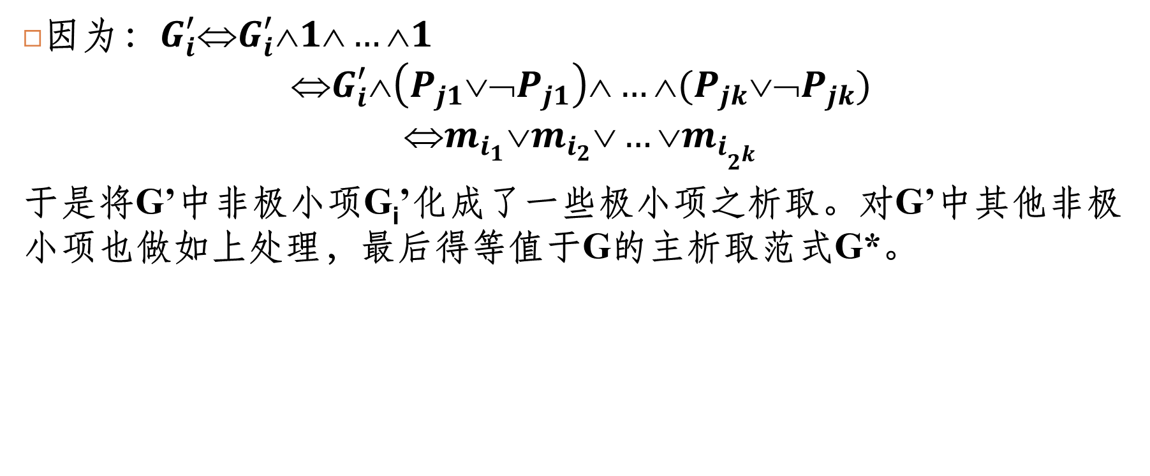
因为：$G_{i}^{′}G_{i}^{′}1…1$
$${G}_{i}^{′}∧\left(P_{j1}∨¬P_{j1}\right)∧…∧(P_{jk}∨¬P_{jk})$$
$$m_{i_{1}}m_{i_{2}}…m_{i_{2^{k}}}$$
于是将G’中非极小项G_{i}’化成了一些极小项之析取。对G’中其他非极小项也做如上处理，最后得等值于G的主析取范式G*。
Notes:
在定理1.4..2的证明中，实际上已经给出了求公式的主析取范式的方法。

Slide 55
例
求¬(r→p)∨(q∧(p∨r))主析取范式。
解： ¬(r→p)∨(q∧(p∨r))
⇔¬(¬r∨p)∨(q∧p)∨(q∧r)
⇔(¬p∧r)∨(q∧p)∨(q∧r)
⇔((¬p∧r)∧(¬q∨q))∨((q∧p)∧(¬r∨r))∨((q∧r)∧(¬p∨p))
⇔(¬p∧q∧r)∨(¬p∧¬q∧r)∨(p∧q∧r)∨(p∧q∧¬r)

Slide 56
求(p∧q)∨(¬p∧r)∨(q∧r)主析取范式。
p | q | r | G
0 | 0 | 0 | 0
0 | 0 | 1 | 1
0 | 1 | 0 | 0
0 | 1 | 1 | 1
1 | 0 | 0 | 0
1 | 0 | 1 | 0
1 | 1 | 0 | 1
1 | 1 | 1 | 1
(p∧q)∨(¬p∧r)∨(q∧r)的主析取范式为(¬p∧¬q∧r)∨(¬p∧q∧r)∨(p∧q∧¬r)∨(p∧q∧r)
Notes:
寻找与公式G等价的主析取范式，也可以通过真值表来做。

Slide 57
定理
设公式G，H是关于原子p₁,…,p_{n}的两个主析取范式。如果G，H不完全相同，则G，H不等值。
证明：
因为G，H不完全相同
所以或者G中有一个极小项不在H中；或者反之。
不妨设极小项m_{i}在G中而不在H中。
于是根据极小项的性质，二进制数i所对应的关于p₁,…,p_{n}的解释I_{i}使m_{i}取1值，从而使公式G取1值。
I_{i}使所有不是m_{i}的极小项取0值，从而使公式H取0值。
故G，H不等值。

Slide 58
定理
对于任意公式G，存在唯一一个与G等值的主析取范式。

Slide 59
永真永假性的判定
引理 简单合取式是永假的当且仅当至少有一个原子及其否定(也称互补对)同时在此简单合取式中出现。
证明：
充分性，若有一个原子p及其否定¬p同时出现在简单合取式中，则此简单合取式有形式：
p∧¬p∧…
显然，不管是什么解释I，p∧¬p在I下取0值，于是此简单合取式在I下取0值，故此简单合取式永假。
必要性，若简单合取式永假，而任意原子及其否定均不同时在简单合取式中出现。那么，取这样的解释I：指定带有否定号的原子取0值，不带否定号的原子取1值，显然，此简单合取式在这个解释I下取1值，与此简单合取式永假矛盾。

Slide 60
定理
命题公式G是永假的当且仅当在等值于它的析取范式中，每个简单合取式均至少包含一个原子及其否定。
证明：设G的析取范式如下： G₁∨…∨G_{n} 其中G_{i}是简单合取式，i=1，…，n。 显然，公式G永假的充要条件是每个G_{i}永假。再根据引理，此定理结论显然成立。

Slide 61
例
判断公式(p→q)∧(q→r)∧(r→p)是否永假?
解： (p→q)∧(q→r)∧(r→p)
⇔(¬p∨q)∧(¬q∨r)∧(¬r∨p)
⇔((¬p∧¬q)∨(q∧¬q)∨(¬p∧r)∨(q∧r))∧(¬r∨p)
⇔(¬p∧¬q∧¬r)∨(q∧¬q∧¬r)∨(¬p∧r∧¬r)∨(q∧r∧¬r)∨(¬p∧¬q∧p)∨(q∧¬q∧p)∨(¬p∧r∧p)∨(q∧r∧p)
故公式(p→q)∧(q→r)∧(r→p)不是永假的。

Slide 62
例
判断公式(p→q)∧p∧¬q是否永假?
解：(p→q)∧p∧¬q ⇔(¬p∨q)∧p∧¬q ⇔(¬p∧p∧¬q)∨(q∧p∧¬q) 故公式(p→q)∧p∧¬q是永假的。

Slide 63
其它方法
把公式化成主析取范式， 公式永假时，主析取范式没有极小项；公式永真时，主析取范式有全部极小项。
一种判定算法 对任给要判定的命题公式G，设其中有原子p₁,p₂,…,p_{n}，
令p₁取1值，求G的真值，或为1，或为0，或成为新公式G₁且其中只有原子p₂,…,p_{n}，
再令p₁取0值，求G真值，
如此继续，到最终只含0或1为止，
若最终结果全为1，则公式G永真，若最终结果全为0，则公式G永假，若最终结果有1，有0，则是可满足的。(二叉树)

Slide 64
例
(p∧q→r)∧(p→q)→(p→r)
p取1值
p取0值
(q→r)∧(q→r)
1
q取1值
q取0值
r→r
1
r取1值
r取0值
1
1

Slide 65
主合取范式
定义设p₁,…,p_{n}是n个不同原子，一个简单析取式如果恰好包含所有这n个原子或其否定，且其排列顺序与p₁,…,p_{n}的顺序一致，则称此简单析取式为关于p₁,…,p_{n}的一个极大项。
显然，共有2^{n}个不同的极大项。
例如，对原子p，q，r而言，p∨¬q∨r，¬p∨¬q∨r，p∨q∨r都是极大项，但是，p，¬p∨q不是极大项，而¬p∨q对原子p，q而言是极大项。

Slide 66
显然，对于n个原子p₁,…,p_{n}而言，其不同的解释共有2^{n}个，对于p₁,…,p_{n}的任一个极大项M，2^{n}个解释中，有且只有一个解释使M取0值。
例如，对p，q，r而言，¬p∨q∨¬r是极大项，解释{p，¬q，r}使该极大项取0值，其他解释都使该极大项取1值。

Slide 67
例:
对p，q，r而言，¬p∨q∨¬r是极大项，解释(1，0，1)使该极大项取0值，解释(1，0，1)对应的二进制数是5，于是¬p∨q∨¬r记为M₅。对p，q，r而言，8个极大项与其对应的解释如下：
极大项 | 为假解释 | 记法
¬p∨¬q∨¬r | 111 | M₇
¬p∨¬q∨r | 110 | M₆
¬p∨q∨¬r | 101 | M₅
¬p∨q∨r | 100 | M₄
p∨¬q∨¬r | 011 | M₃
p∨¬q∨r | 010 | M₂
p∨q∨¬r | 001 | M₁
p∨q∨r | 000 | M₀

Slide 68
主合取范式
假设使极大项M取0值的解释对应的二进制数为i，今后将M记为M_{i}。
将极大项中各命题变项看成为0，其否定看成为1,按顺序排列后的二进制数为i,该极大项表示为M_{i};（与清华版教材的说法不一致，自成体系）
注意：M₁不是¬p∨¬q∨r，而是p∨q∨¬r

Slide 69
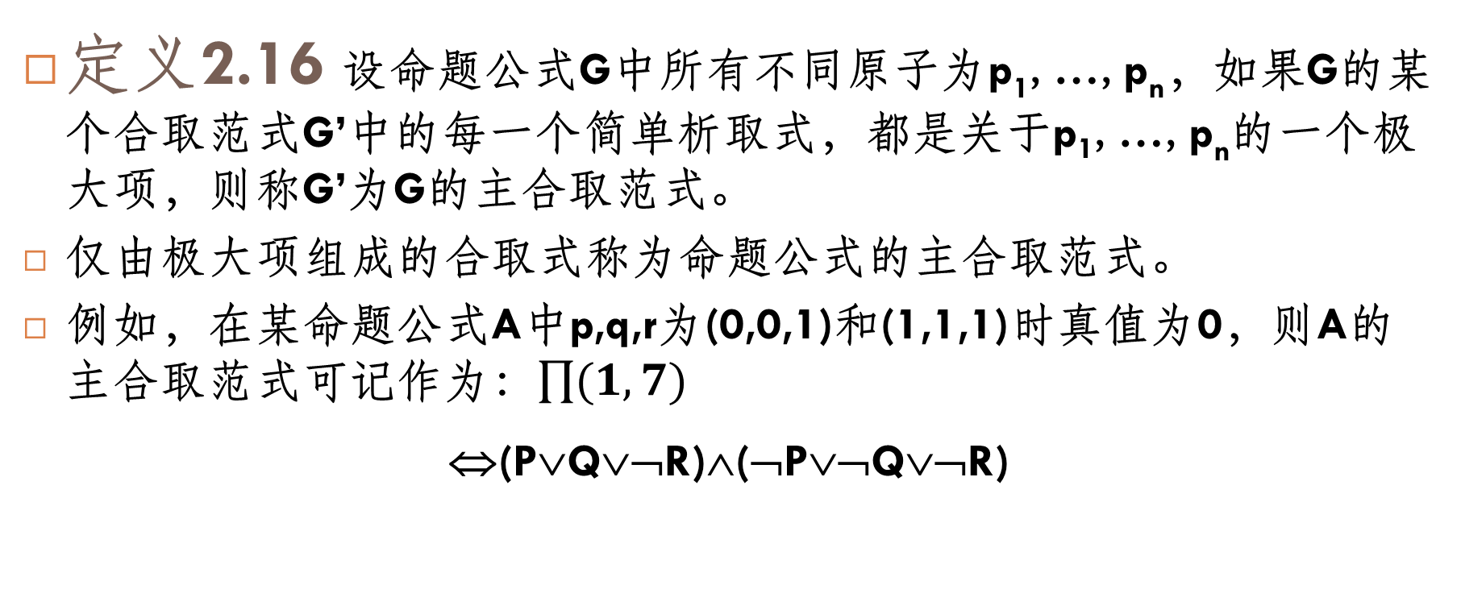
主合取范式
定义2.16 设命题公式G中所有不同原子为p₁,…,p_{n}，如果G的某个合取范式G’中的每一个简单析取式，都是关于p₁,…,p_{n}的一个极大项，则称G’为G的主合取范式。
仅由极大项组成的合取式称为命题公式的主合取范式。
例如，在某命题公式A中p,q,r为(0,0,1)和(1,1,1)时真值为0，则A的主合取范式可记作为：$\prod{(1,7)}$
⇔(P∨Q∨¬R)∧(¬P∨¬Q∨¬R)

Slide 70

一般地，对p₁,…,p_{n}而言，2^{n}个极大项为:
$M_{0},$ $M_{1},$ $M_{2},$……, $M_{2^{n}−1}$

Slide 71
永真公式的主合取范式用1表示。

Slide 72
定理
对于命题公式G，都存在等值于它的主合取范式，且唯一。
证明：由前文定理可知，存在合取范式G’，使得G⇔G’。设G中所有不同原子为p₁,…,p_{n}，对于G’中每一个简单析取式G_{i}’进行检查，如果G_{i}’不是关于p₁,…,p_{n}的极大项，则G_{i}’中必然缺少原子p_{j1},…,p_{jk}。

Slide 73

因为：$G_{i}^{′}G_{i}^{′}0…0$
$$G_{i}^{′}∨\left(P_{j1}∧¬P_{j1}\right)∨…∨(P_{jk}∧¬P_{jk})$$
$$M_{i_{1}}M_{i_{2}}…M_{i_{2^{k}}}$$
于是将G’中非极大项G_{i}’化成了一些极大项之合取。对G’中其他非极大项也做如上处理，最后得等值于G的主合取范式G*。
Notes:
在定理1.4..2的证明中，实际上已经给出了求公式的主析取范式的方法。

Slide 74
求主合取范式的方法
等值演算法
利用公式的主析取范式求公式的主合取范式
用真值表求公式的主合取范式

Slide 75
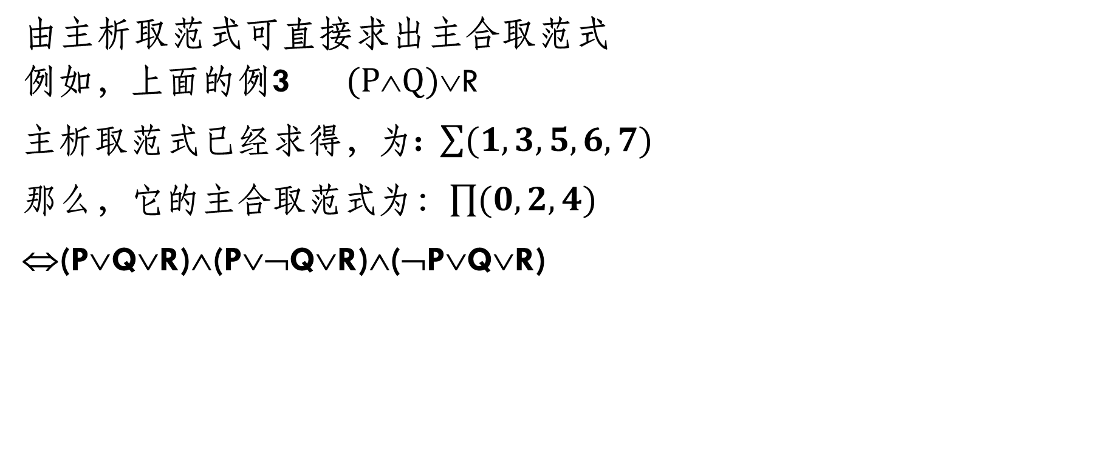
由主析取范式可直接求出主合取范式
例如，上面的例3 $(PQ)$R
主析取范式已经求得，为: $\sum{(1,3,5,6,7)}$
那么，它的主合取范式为：$\prod{(0,2,4)}$
⇔(P∨Q∨R)∧(P∨¬Q∨R)∧(¬P∨Q∨R)

Slide 76
有下列结论，请关注：
任意两个极小项的合取式为永假式，
全体极小项的析取式为永真式。
任意两个极大项的析取式为永真式，
全体极大项的合取式为永假式。

Slide 77
习题的主要错误
极大项写法的错误
M_{i}表示极大项，m_{i}表示极小项
重言式的主析取范式、主合取范式的写法
重言式的主析取范式为m₀Vm₁V…Vm_{2^n-1}
重言式的主合取范式为1
矛盾式的主析取范式、主合取范式的写法
矛盾式的主析取范式为0
矛盾式的主合取范式为M₀∧M₁∧…∧M_{2^n-1}

Slide 78
作业
1.求下列公式的主析取范式:
(1)(¬p→q)→(¬q∨p)
(2)¬(p→q)∧q∧r
(3)(p∨(q∧r))→(p∨q∨r)
2.求下列公式的主合取范式:
(1)¬(q→¬p)∧¬p
(2)(p∧q)∨(¬p∨r)
(3)(p→(p∨q))∨r

Slide 79
写出下列命题的主析取范式和主合取范式
1、(P∨(Q∧R))→(P∧Q∧R)
2、(⌝P→Q)→(⌝Q∨P)
3、⌝(P→Q)∧Q∧R

